Slide 1
Finanční gramotnost

Slide 2
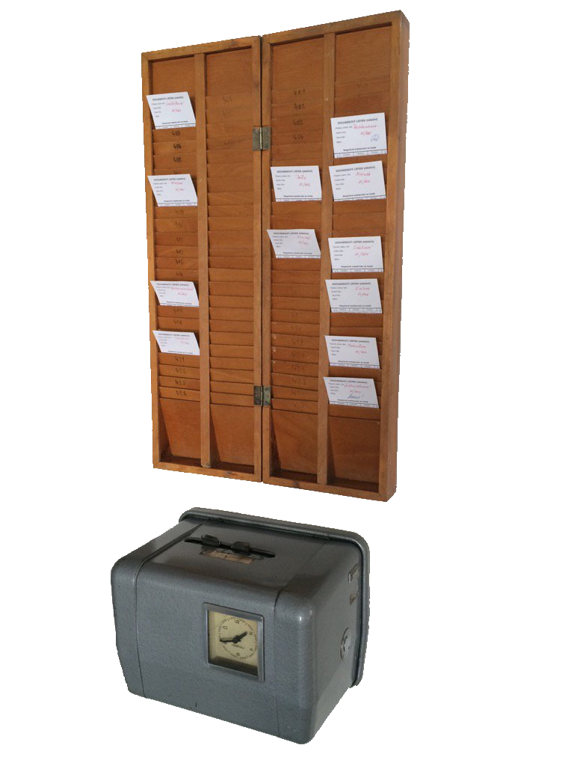
DENNĚ
DENNĚ
PLAT
DENNĚ
DENNĚ

Slide 3
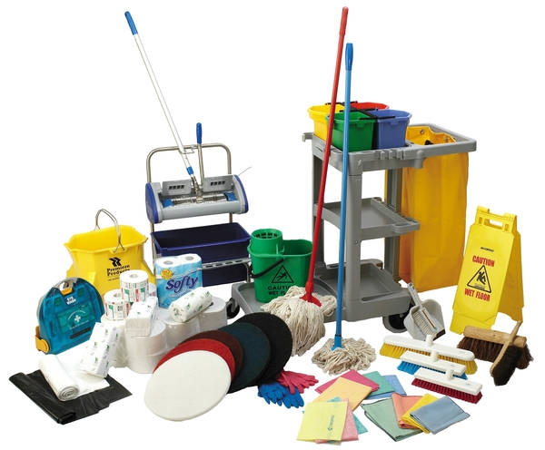
MĚSÍČNĚ
MĚSÍČNĚ
POPLATKY
MĚSÍČNĚ
MĚSÍČNĚ

Slide 4
SPOŘENÍ
5 měsíců
10 měsíčně + 1 od banky (55)
20 měsíčně + 1,5 od banky (108)
10 měsíců
10 měsíčně + 1,5 od banky (115)
20 měsíčně + 2 od banky (220)
SMĚNÁRNA DÁVÁME POUZE BÍLÉ ZA MODRÉ
BANKA
PŮJČKA
50 na 5 měsíců => 10 měsíčně + úroky 2
100 na 10 měsíců => 10 měsíčně + úroky 3
150 na 15 měsíců => 10 měsíčně + úroky 4
200 na 20 měsíců => 10 měsíčně + úroky 5

